Slide 1
Finanční instituce

Slide 2
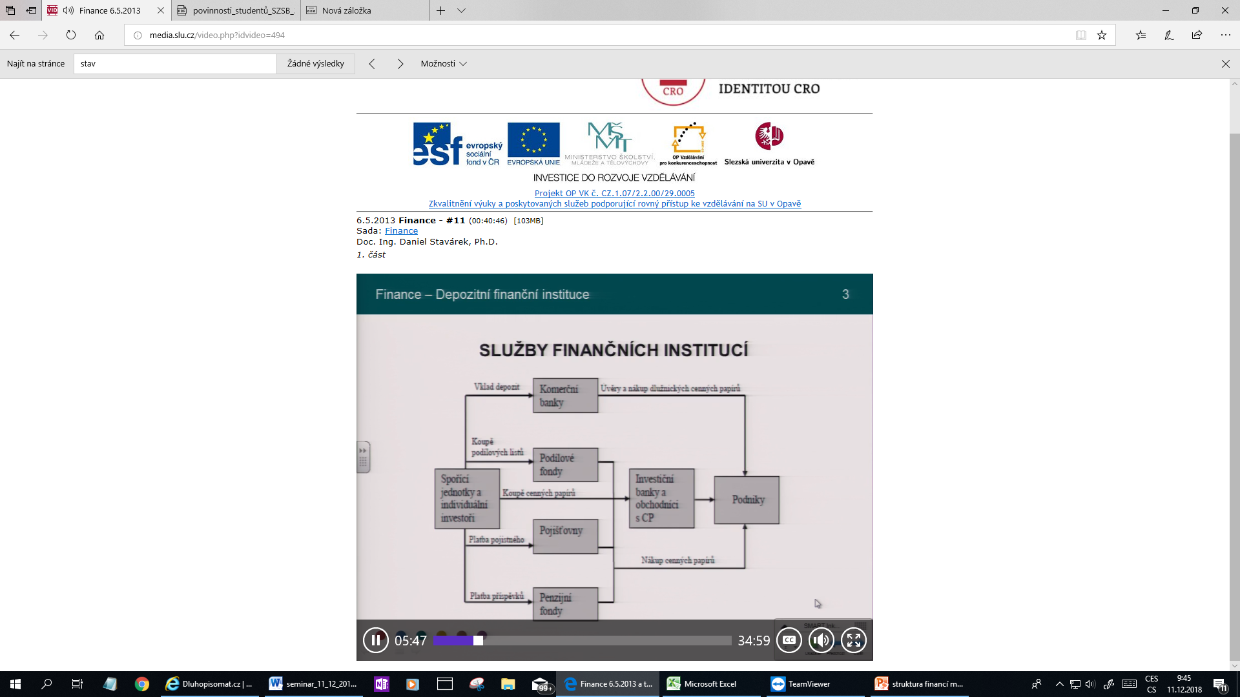

Slide 3
Historie bankovních institucí
V antickém Řecku – původně posvátné subjekty, z kterých se postupně přesouvá do finančních institucí
Rozmach starověký Řím – slovo il banco (význam slova)
V Evropě – židé, křesťanství zakazovalo půjčovat
Zajímavost – Jan I Adam z Lichtenštejn (17. století)

Slide 4
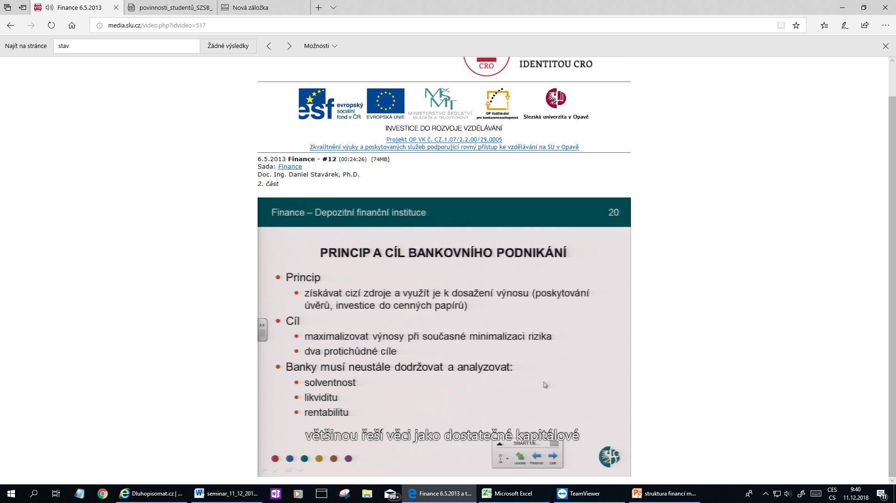
Vytváření zisku pro akcionáře

Slide 5
Rozdělení finančních institucí
Nabízející investiční produkty a služby (depozita, kreditní služby, aj. ) co je depozitum?
Nabízející nefinanční produkty a služby (pojišťovny, platební zúčtování, aj. )
Nabízející ostatní produkty a služby

Slide 6
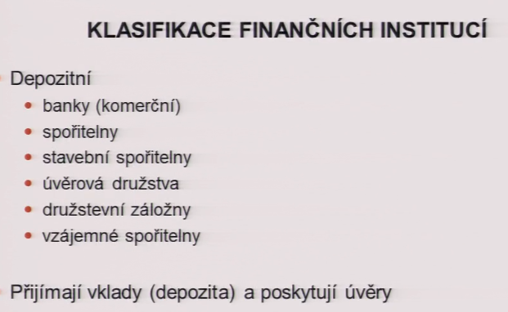

Slide 7
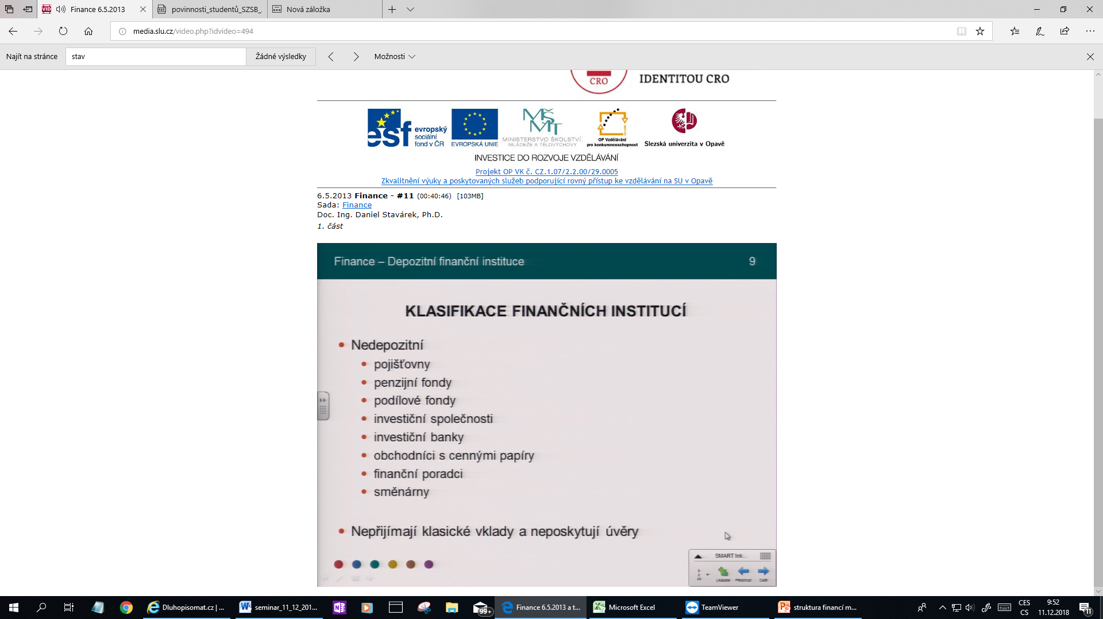

Slide 8
Rozdělení finančních institucí
INSTITUCE SEKTORU
  BANKOVNÍHO (banky obchodní a nebankovní (vzájemné) korporace
  POJIŠŤOVNICTVÍ (pojišťovny a zajišťovny)
  NEBANKOVNÍ INSTITUCE SEKTORU INVESTIČNÍCH SLUŽEB (penzijní společnosti, obchodníci s CP, Investiční společnosti, investiční fondy, burzy/regulované organizované trhy
  DALŠÍ LICENCOVANÉ SUBJEKTY FINANČNÍHO SYSTÉMU (Garanční fondy, ratingové společnosti, instituce dohledu a regulace, aj.)

Slide 9
INSTITUCE BANKOVNÍHO SEKTORU
ČESKÁ NÁRODNÍ BANKA
STUPNĚ FINANČNÍHO SYSTÉMU
Úkoly ČNB
Nástroje ČNB – přímé a nepřímé
Za účelem makroekonomické stability provádí ČNB
Měnovou politiku (udržení stability peněz a cenové hladiny, tzn. udržení jejích růstu v rámci inflačního cílování) udržení únosné úrovně nezaměstnanosti, udržení platební bilance.)
Pro udržení měnovou stabilitu používá
[1]přímé
•pravidla likvidity buďto na celé sektor obchodních bank nebo jen na jednu banku a je stanovená přesná skladba aktiv a pasiv pro zachování likvidity
• úvěrové kontingenty –je nejtvrdším nástrojem uplatnění měnové politiky relativní maximální výši úvěru, kterou je ČNB ochotna bance poskytnou absolutní maximální celkovou výši celkových úvěrů, které může obchodní banka poskytnou klientům
•úrokové limity stropy kolik, jakou maximální výši může obchodní banka úročit úvěry a minima na vkladech
•povinné vklady povinné transakce přes centrální banku (centrálních institucí, místní samosprávy) , sledování účelnosti nakládání s prostředky, ovlivňování likvidity na trhu peněz
[2]nepřímé nástroje
•diskontní nástroje regulace úrokových sazeb krátkodobých úvěrů, které poskytuje ČNB obchodním bankám diskontní, reeskontní a lombardní úvěry)
•operace na volném trhu obchody na volném trhu (prodej a nákup cenných papírů ve vztahu ČNB a obchodních bank) nákup prodej cenných papírů,
•a regulace povinný rezerv. politiku, emisi hotovostních peněz a devizovou činnost

Slide 10
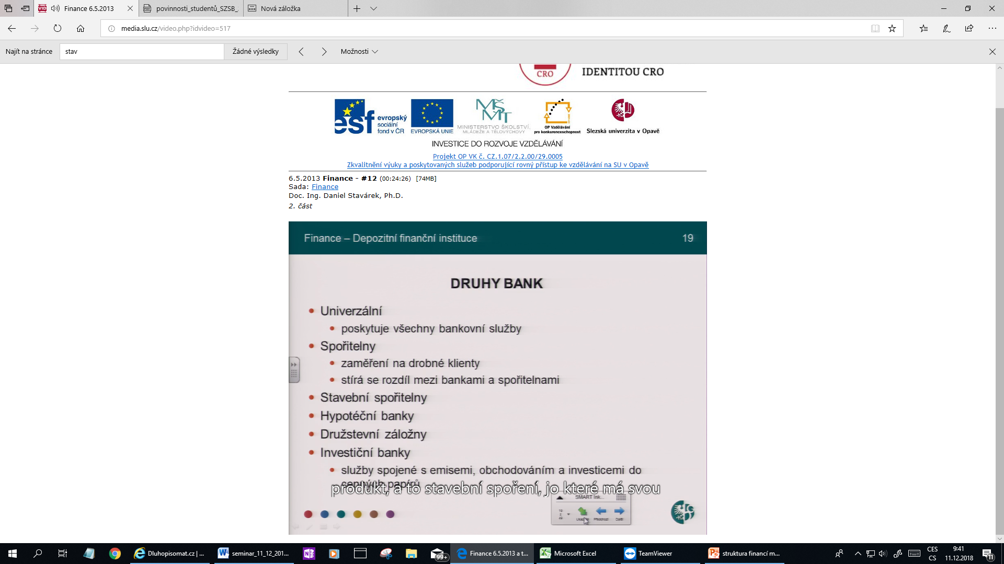

Slide 11
Funkce obchodních bank
[1] Finanční zprostředkování přijímání finančních prostředků od těch, jenž jich mají přebytek a alokaci k subjektům, kteří mají nedostatek. Při zprostředkování by se měly banky chovat efektivně na principu ziskovosti a návratnosti, proto identifikují možnosti alokovat finanční prostředky tak aby se vrátily zpět od věřitele a byly dostatečně zhodnoceny.
[2] Emitování bezhotovostních peněz – jde o evidenci toku peněz klientů, které vedou svým klientům
[3] bezhotovostního platebního styku realizace bezhotovostních plateb formou účetních převodů jak v tuzemské tak v zahraniční měně.
https://www.penize.cz/srovnani/podilove-fondy

Slide 12
Investiční fondy
Samostatně řízený → s právní subjektivitou
Nebo jsou pod řízením jiného subjektu
Investiční fondy kolektivního investování
Investoři vkládají investice a instituce investuje do některých finančních instrumentů podle přísných pravidel (dohled ČNB)
Instituce Jsou povětšinou akciovými společnostmi a investoři nakupují firemní akcie podílových fondů
Uzavřené kolektivní investovaní – investoři nakupují akcie podílového fondu, který jej používá k investování do instrumentů, nebo je ukládá do banky. Akcie vemituje jen určitou dobu, během určitého období je neodkupuje.
Investiční fondy kvalifikovaných investorů – investování do fondů , majetkových investic např. NATLAND,

Slide 13
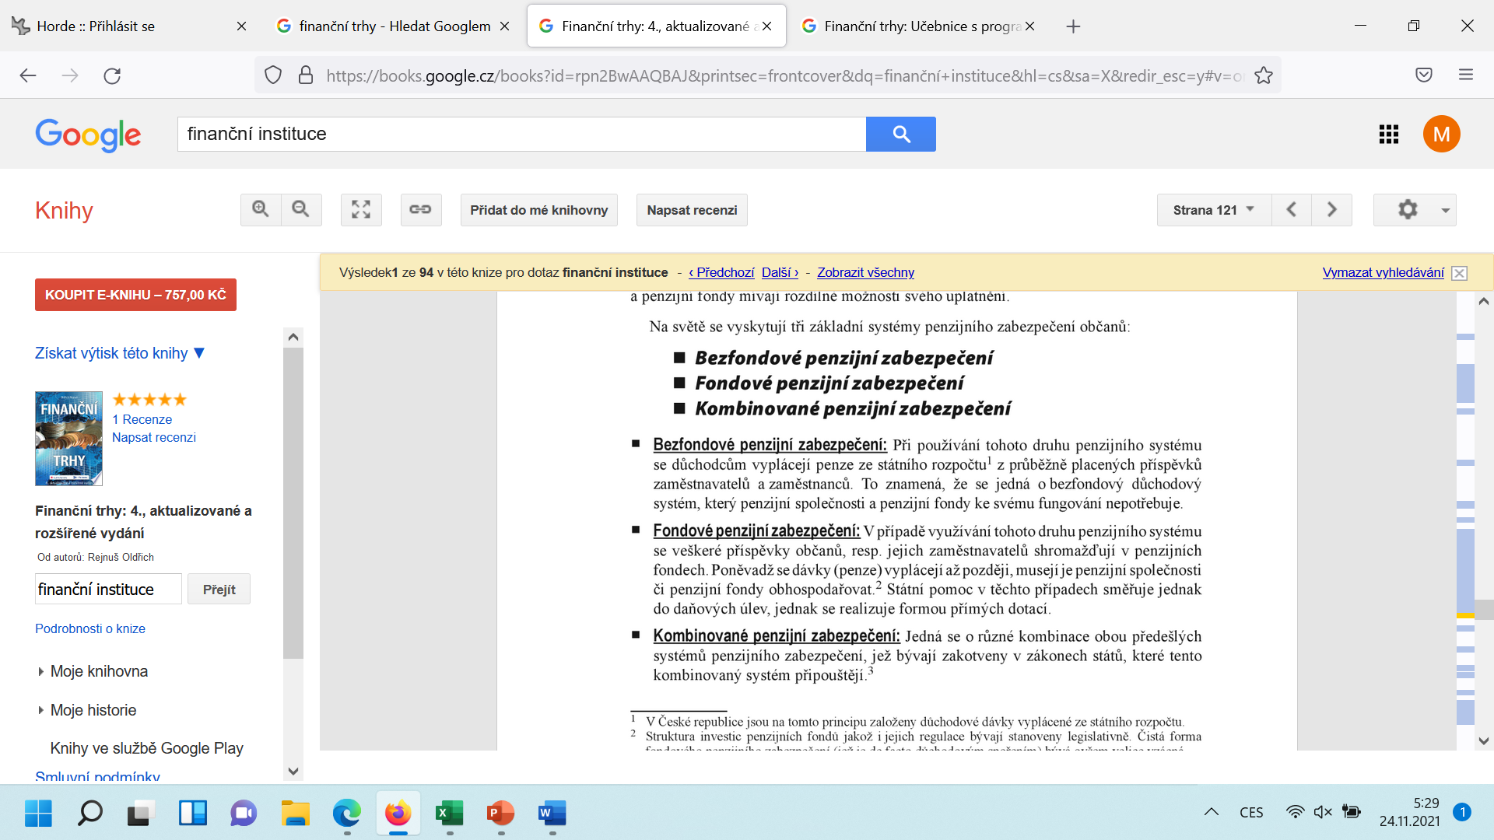
Penzijní fondy

Slide 14
Zajišťovna
Pojišťovna pojišťoven
Důvody vzniku zajišťoven
Povinný vstupní kapitál – velká kapitálová společnost
První zajišťovna v Londýně 1730, v ČR 2008 VIG RE zajišťovna, a.s.
Rozsah zajištění – smluvní a fakultativní
Notes:
Evropské centrum zajišťoven Mnichov, Londýn, Hannover Paříž

Slide 15
OBCHODNÍCI S CENNÝMI PAPÍRY
Brokerské společnosti - neboli zprostředkovatelé, kteří jsou oprávnění provádět obchody s investičními instrumenty avšak pouze na příkaz klientů, za což dostanou takzvané dohodné, neobchodují na vlastní účet, jsou prostředníky mezi skutečnými účastníky obchodu
Dealerské společnosti obchodují na vlastní účet, na základě licence. Vyjma obchodování vykonávají mnoho dalších služeb, například uvadejí nové emitované cenné papíry na trh.

Slide 16
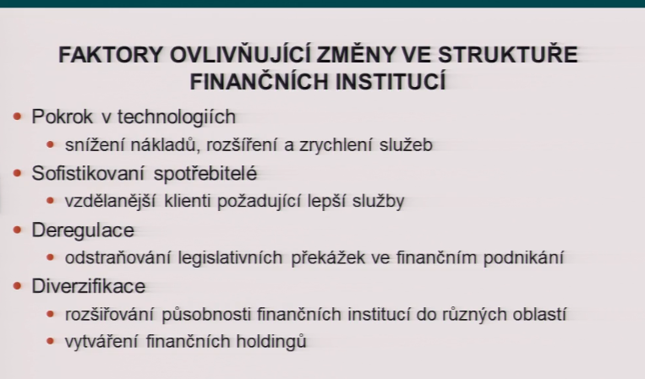
Hlavní faktory stírání rozdílů mezi depozitní a nedepozitní instituce

Slide 17
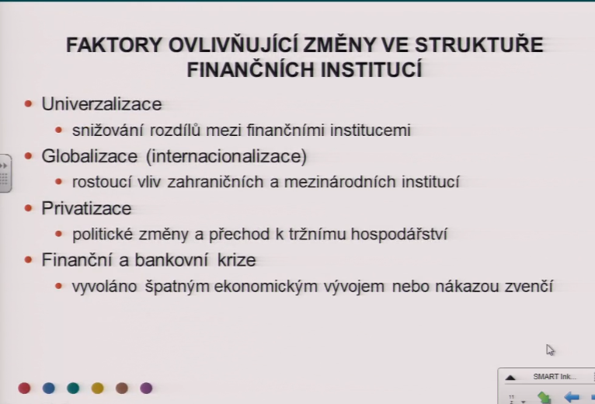

Slide 18
https://dluhopisomat.cz/ministerstvo-financi-vydava-investicni-dluhopisy-pro-obcany/?fbclid=IwAR2IajNYD9NYEKh_eK2KLyeOFK9HA6rmv8AlOD6jowEJdTun-fgs3IgVisc

Slide 19
Banky a úvěrní družstva
Úvěrní družstva nazývané jako družstevní záložny

